Slide 1
存算一体机器人加速器
孙文昊
中科院计算所
2023年11月9日

Slide 2
参考文献
[1]Petrenko S, Petrenko S. Limitations of von neumann architecture[J]. Big Data Technologies for Monitoring of Computer Security: A Case Study of the Russian Federation, 2018: 115-173.
[2]Yang Y, Chen X, Han Y. Dadu-CD: Fast and efficient processing-in-memory accelerator for collision detection[C]//2020 57th ACM/IEEE Design Automation Conference (DAC). IEEE, 2020: 1-6.(主要阅读)
[3]Zhu H, Jiao B, Zhang J, et al. COMB-MCM: Computing-on-memory-boundary NN processor with bipolar bitwise sparsity optimization for scalable multi-chiplet-module edge machine learning[C]//2022 IEEE International Solid-State Circuits Conference (ISSCC). IEEE, 2022, 65: 1-3.
[4]Zhang W, Yao P, Gao B, et al. Edge learning using a fully integrated neuro-inspired memristor chip[J]. Science, 2023, 381(6663): 1205-1211.
[5]Han Y, Yang Y, Chen X, et al. DaDu series: fast and efficient robot accelerators[C]//Proceedings of the 39th International Conference on Computer-Aided Design(ICCAD). 2020: 1-8.
[6]Hornung A, Wurm K M, Bennewitz M, et al. OctoMap: An efficient probabilistic 3D mapping framework based on octrees[J]. Autonomous robots, 2013, 34: 189-206.
[7]Seshadri V, Lee D, Mullins T, et al. Ambit: In-memory accelerator for bulk bitwise operations using commodity DRAM technology[C]//Proceedings of the 50th Annual IEEE/ACM International Symposium on Microarchitecture(MICRO). 2017: 273-287.

Slide 3
汇报内容
一
存算一体技术
二
问题研究背景
汇报
内容
三
问题建模分析
四
存算架构设计
五
结果测试分析
六
未来研究展望

Slide 4
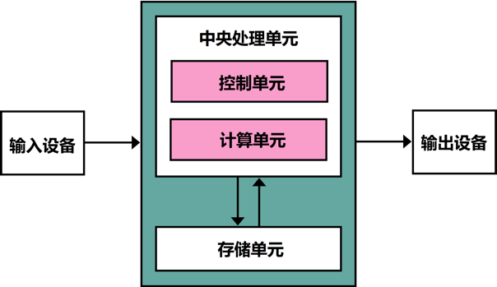
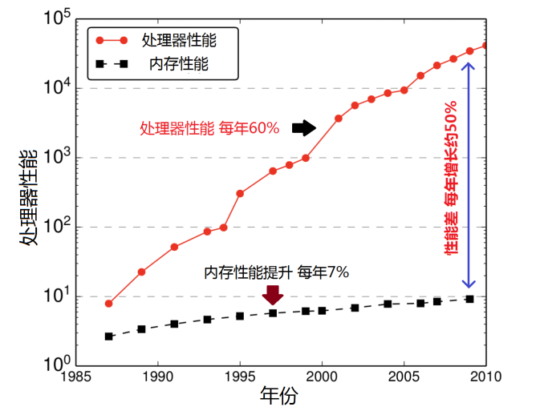
什么是存算一体：问题产生
冯诺依曼架构带来了计算单元与存储器件间频繁的数据搬运，产生计算效率下降、带宽受限等瓶颈，引发“存储墙(Memory Wall)”问题。
据摩尔定律的揭示，处理器每18-24个月的速度会提升一倍，即每年增长约60%的性能。以DRAM(Dynamic Random Access Memory)为代表的主存性能每年只增长约7%，导致每年产生约50%的性能“剪刀差”。

Slide 5
什么存算一体：两种路线
近存计算：将计算单元置于离存储器更近的位置，本质上仍然存算分离
减少数据传输距离、提高访存带宽、降低访存延迟
存内计算：在存储器中原位执行计算
减少（甚至消除）数据传输、大幅提升计算并行度
处理器
处理器
存算器
存算器
近存计算
存内计算
存算器
存算器
存储器
处理器
存储器

Slide 6
什么是存算一体：近存计算
近阵列计算：在存储阵列外围电路中添加计算逻辑，只能实现特定逻辑，高并行，但要求数据对齐
DIMM近存计算：在DRAM芯片中集成处理器，可实现通用计算，但性能较弱
三维堆叠近存计算：利用三维堆叠技术，将多个DRAM芯片和一个逻辑芯片垂直堆叠在一起，可实现通用计算，且性能比DIMM近存强
SSD近存计算：在SSD主控中集成计算资源，原理上与DIMM近存类似

Slide 7
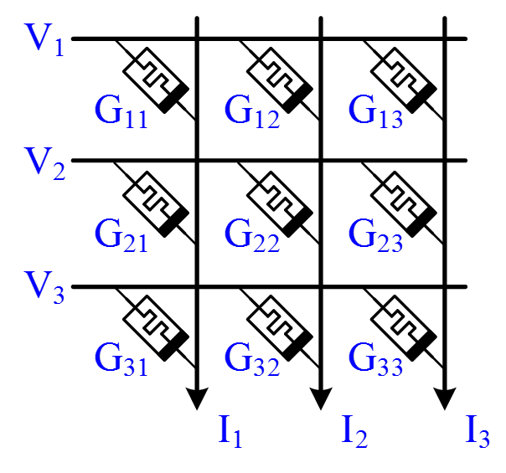
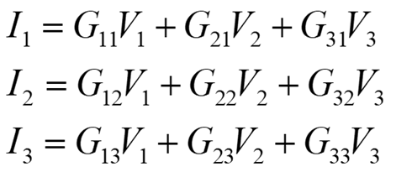
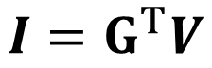
什么是存算一体：存内计算
一个存算阵列（RRAM等）以O(1)时间复杂度完成一次模拟信号矩阵向量乘（计算并行度提升）
存算融合：存储器件既存储数值，也参与乘法计算
被广泛用于神经网络加速
电路中，流入某一节点的电流=流出该节点的电流的和；
数据->电流，存储设备\计算单元->节点
基尔霍夫定律

Slide 8
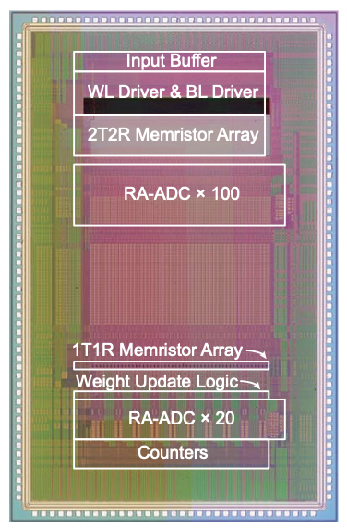
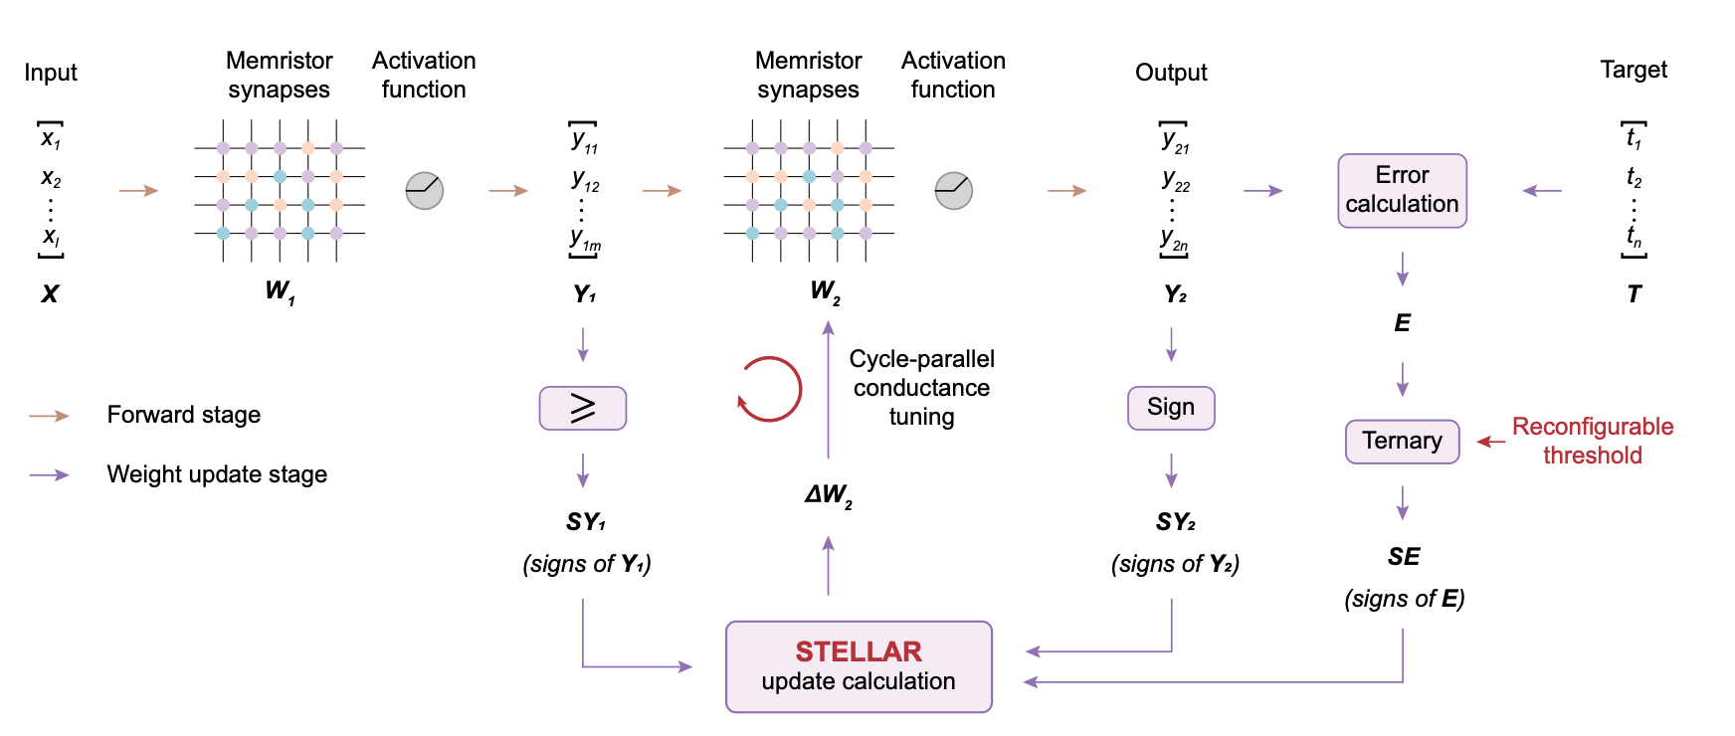
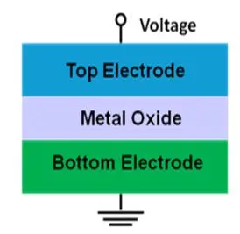
什么是存算一体：RRAM
2008年以来，以RRAM（可变电阻式存储器、忆阻器）为代表的新型存储器件的出现，大幅促进了存内计算的研究和发展
基于电阻变化存储数据的非挥发性存储器技术
2023年，清华大学提出了片上学习边缘端忆阻器，引起国内广泛关注

Slide 9
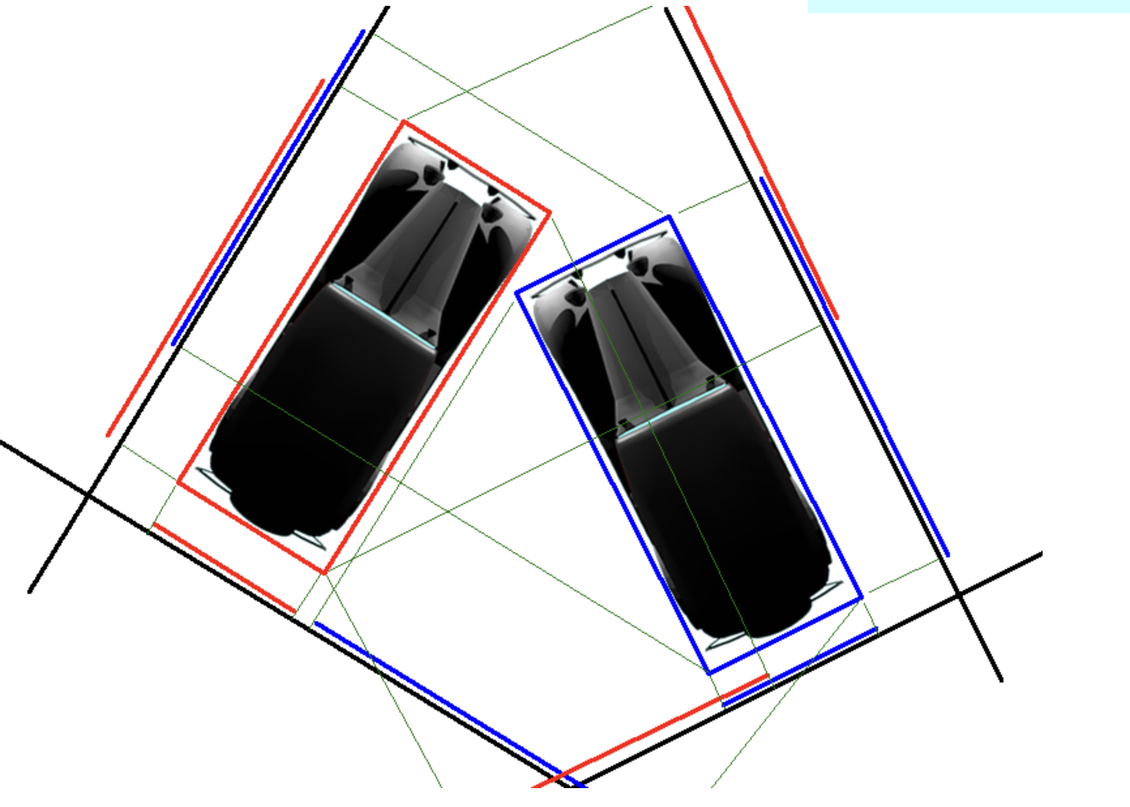
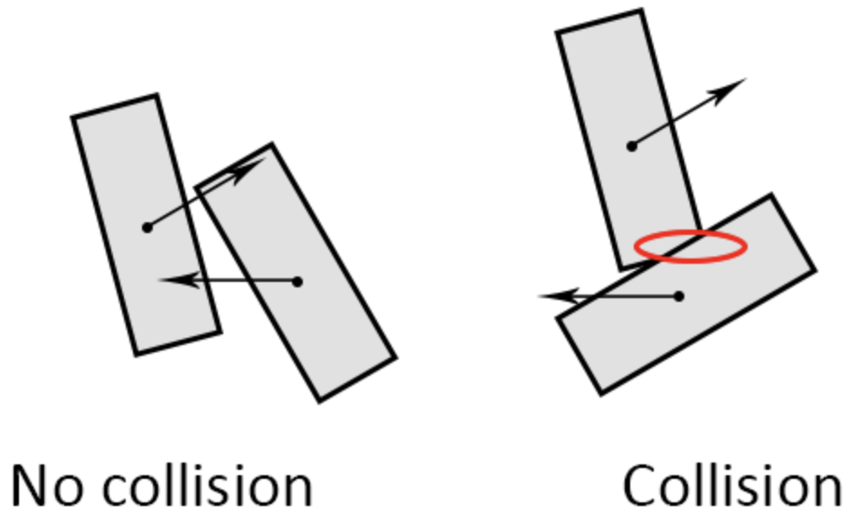
问题研究背景
运动碰撞检测（Collision detection）是机器人运动控制规划的基本任务
计算机辅助设计与加工、制造、物理模拟、动画等领域的基本任务
数据存储敏感问题

Slide 10
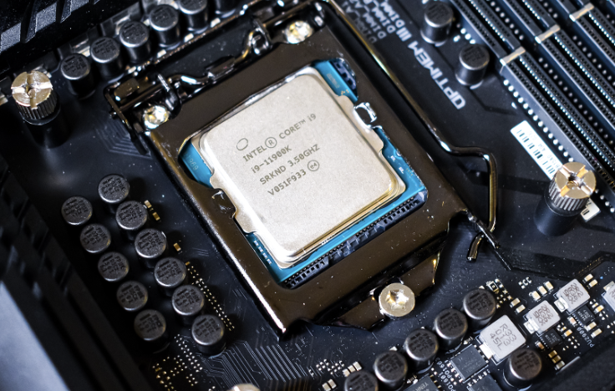
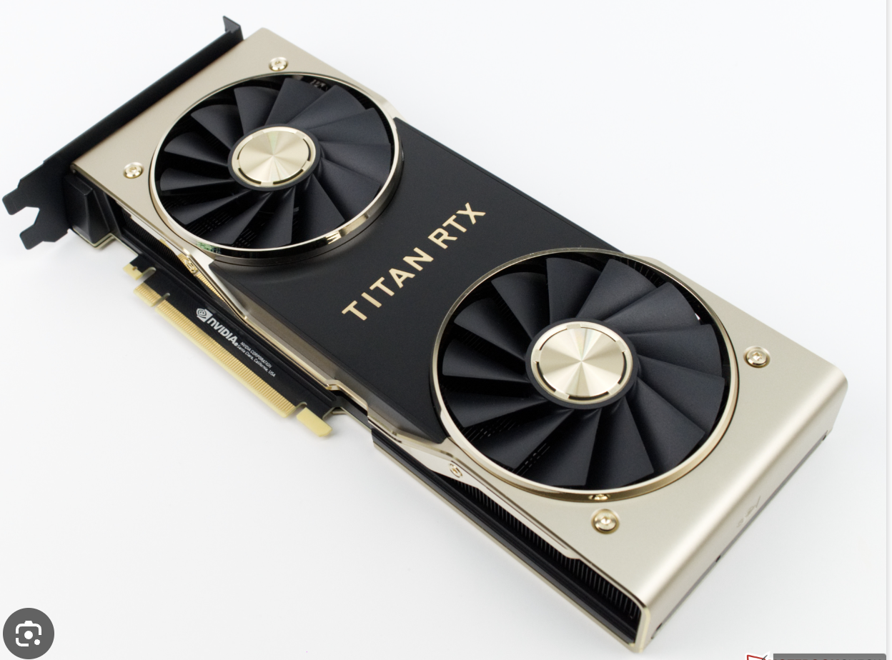
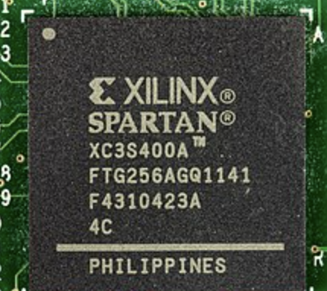
问题研究背景
三种处理器：CPU、GPU、FPGA（ASIC）
共性问题：能源效率低，难以平衡实时控制与计算
处理器类型 | 执行情况 | 问题
CPU | 99%的指令被执行用于碰撞检测，占总计划时间的90%以上 | 通用计算，速度最慢
NVIDIA GTX Titan GPU | 运行RRT*算法需要7.719秒，其中有7169个碰撞检查 | 并行计算，能耗高
FPGA | CPU的30倍加速，低功耗 | 存储空间、存储墙

Slide 11
研究拟解决问题
文章贡献：
提出首款基于存算一体技术的碰撞检测芯片
提出适用于PIM的八叉树数据结构与新的编码方案
进行仿真实验，与冯架构处理器（Dadu-P）对比

Slide 12
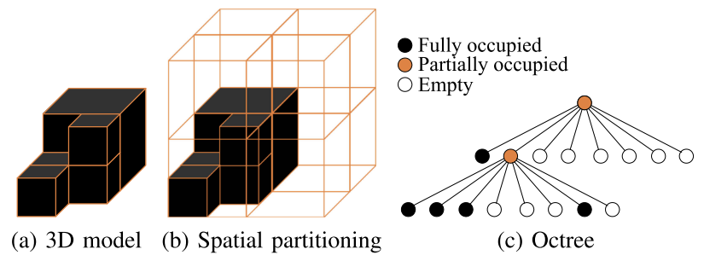
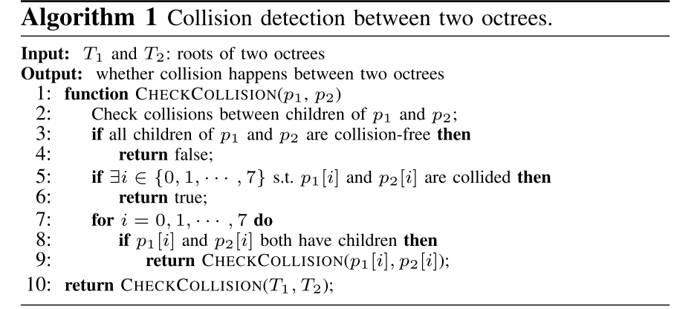
问题建模分析
三维模型的八叉树表示
碰撞的算法设定：输入两个八叉树，判断是否发生碰撞
碰撞的检测：递归检查两棵八叉树中的两个节点，直到找到碰撞或无碰撞。通过检查子节点判断碰撞。对于特定编码，可通过两个16位向量之间布尔逻辑检测。若不确定两节点是否冲突，代表两节点部分被占用，要递归检查它们的子节点。
三维模型->8x18的立方体->递归划分
节点->子立方体

Slide 13
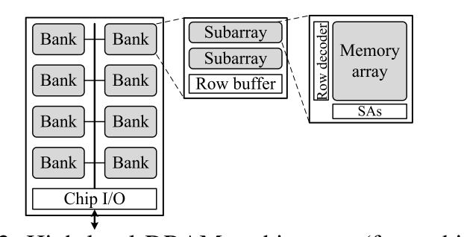
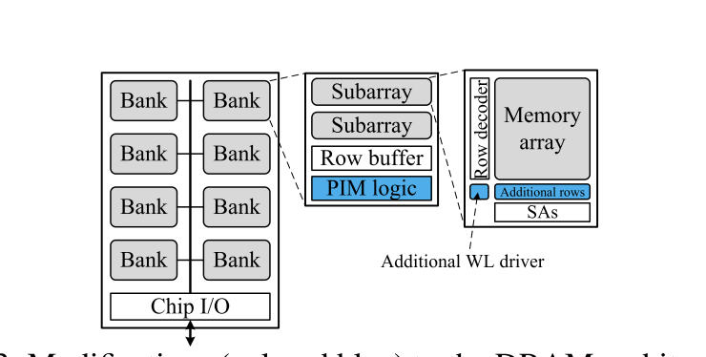
存算架构设计：DRAM
目标：充分利用DRAM的内部带宽，消除内存带宽瓶颈，从而为碰撞检测提供更高的性能和能效
DRAM结构优化：每个Bank添加一个PIM模块。每个子数组中添加3个额外内存行、1个额外单词行。额外的内存行用于执行内存中的AND操作。

Slide 14
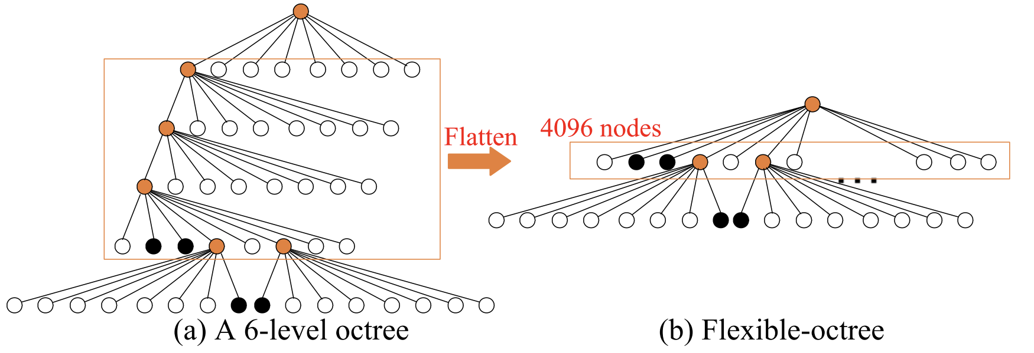
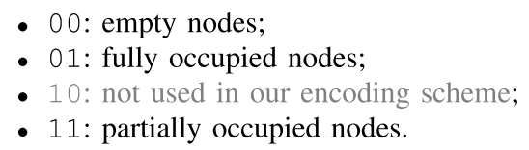
存算架构设计：数据结构设计（怎么存）
八叉树数据结构设计改进
找到一个大小合适的空间W0，确保O⊆W0⊂W，由八叉树的根节点表示
将根空间划分为大量子立方体，每个子立方体都由一个八叉树表示
更适合DRAM运算的节点编码方案：00的结果为无碰撞，01的结果为碰撞，结果为11需要递归检查

Slide 15
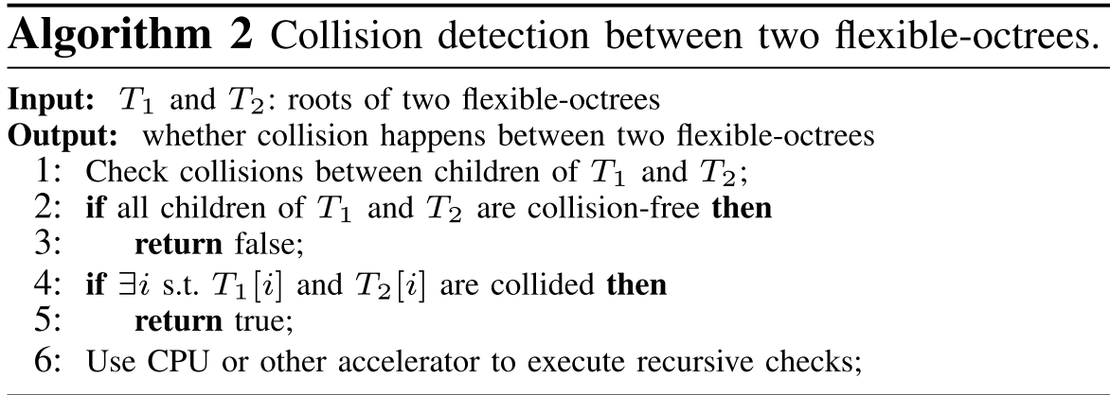
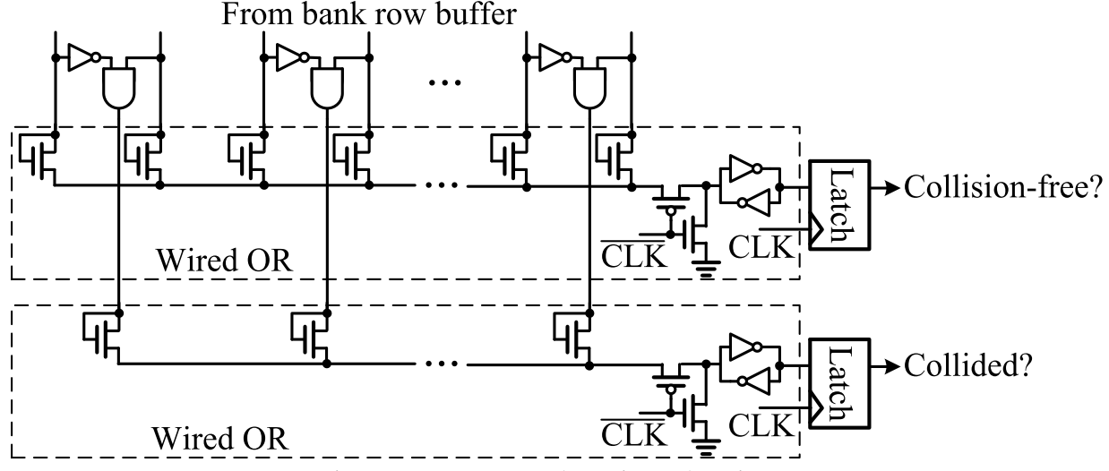
存算架构设计：判断逻辑（怎么算）
实现判断是否发生碰撞的逻辑
确定各单元是否为00——与逻辑
找出是否存在01——与逻辑
CPU-2bit-DRAM

Slide 16
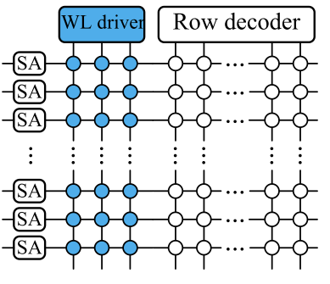
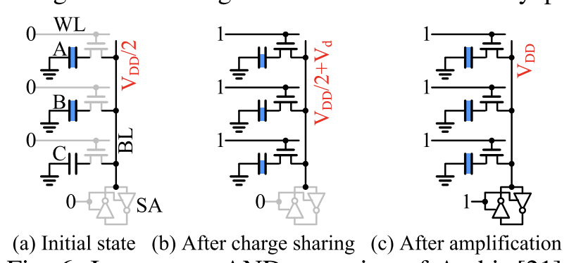
存算架构设计：DRAM优化（算更快）
利用Amint内存加速器进行DRAM内部批量位操作
针对Amint进行数组编码优化
同时激活每个子数组的三行

Slide 17
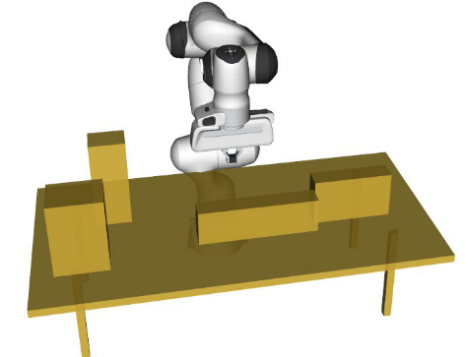
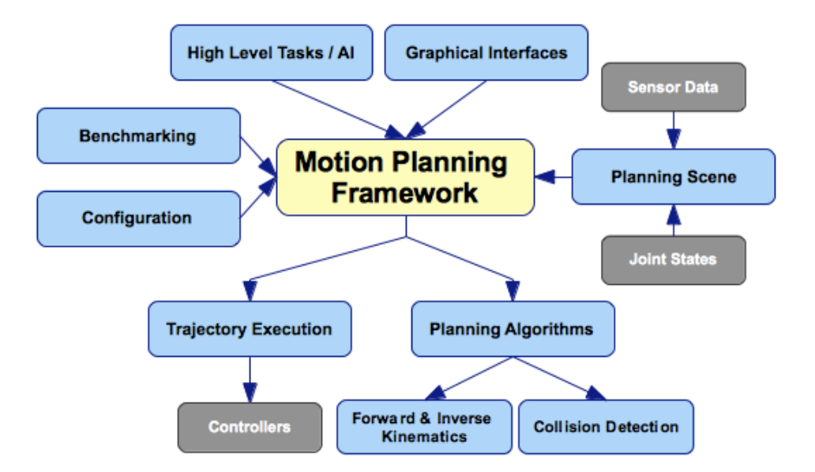

测试环境
软件：ROS+MoveIt包
硬件：Ambit仿真+16GB DRAM with 2,048 banks

Slide 18
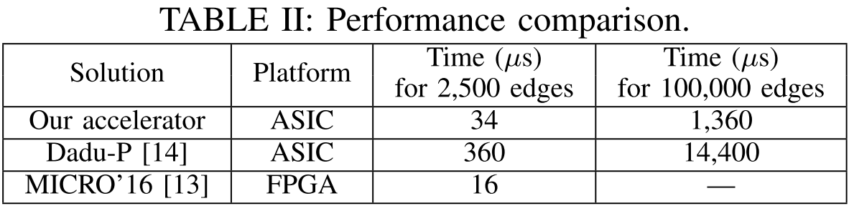
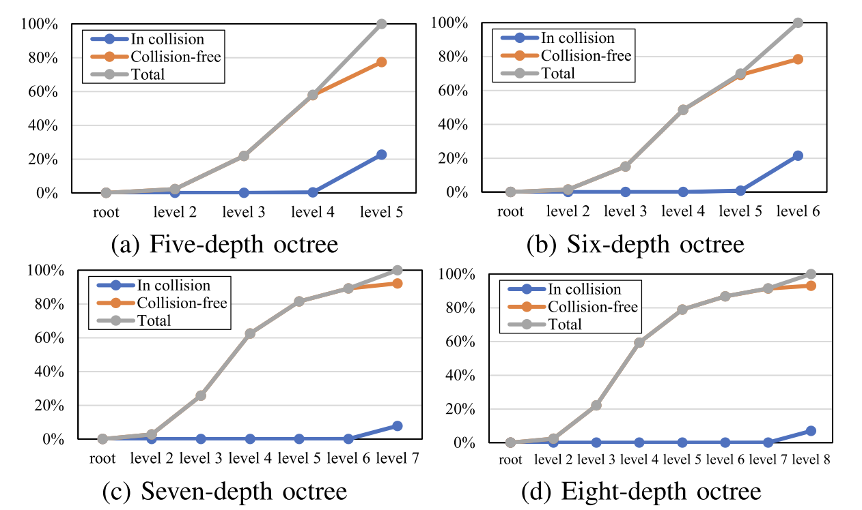
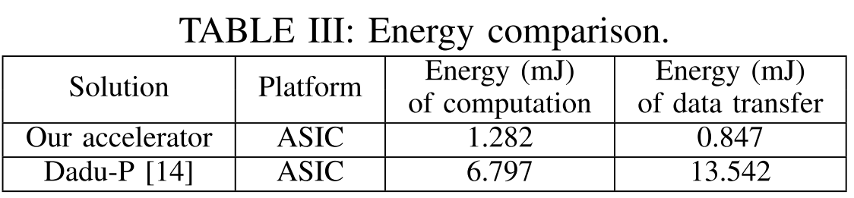
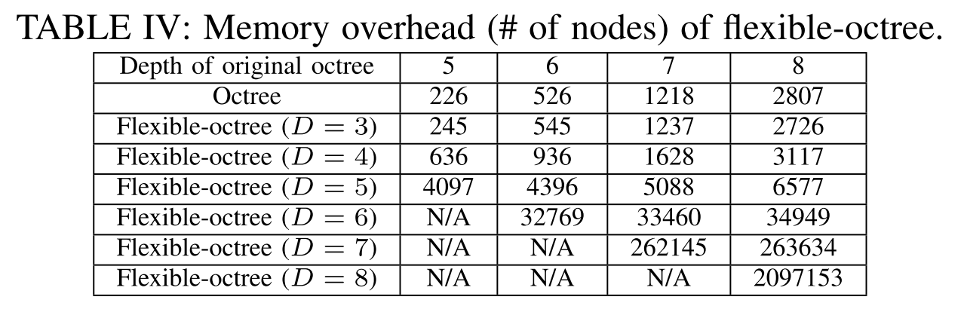
测试结果

Slide 19
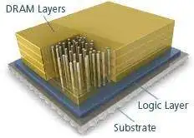
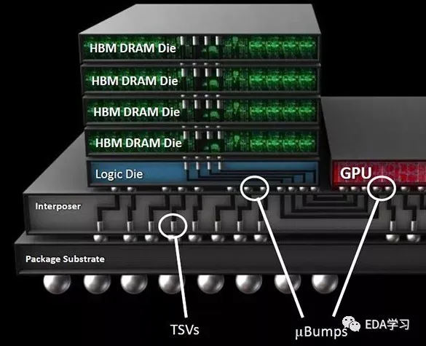
未来研究展望
工业界实现
学术界研究（仅列出三维堆叠近存计算）
法国UPMEM
DIMM近存
通用近存计算机
韩国三星
HBM-PIM
人工智能加速器
美国/中国达摩院
两层堆叠
推荐系统加速器
美国美光
HMC三维堆叠存储
韩国SK海力士
HBM三维堆叠存储
2011
2013
2019
2021
2022
韩国
图加速 ISCA
美国
图加速 HPCA
中国
图加速 HPCA
中国
图加速 TCAD
美国
图加速 MICRO
美国
图像处理 ISCA
美国
稀疏矩阵 HPCA
瑞士
图挖掘
MICRO
美国
稀疏矩阵 ISCA
2015
2016
2017
2018
2019
2020
2021
2022
美国
GPU
ISCA
美国
访存优化
ISCA
瑞典
任务下发
MICRO
希腊
核间同步
HPCA
美国
资源管理
HPCA
专用加速器多集中于图计算，缺乏对其它应用的考虑
近年来有向通用计算发展的趋势，但仅是一些特定优化点，缺乏全面的系统设计方法

Slide 20
未来研究展望
存算一体标准化指令集
存算一体标准化编译器
可能存在的存算一体OS？存算生态？
小规模存算芯片
初步商用
加州大学UCSB
提出AI存算
处理器架构
密歇根大学
实现AI存算芯片
生态建设
大规模设计
密歇根大学
实现40*40阵列
自动化设计
惠普实验室
实现忆阻器
架构设计
当前及未来研究重点
电路设计
原理研究
2008
2012
2016
2019
2022
……

Slide 21
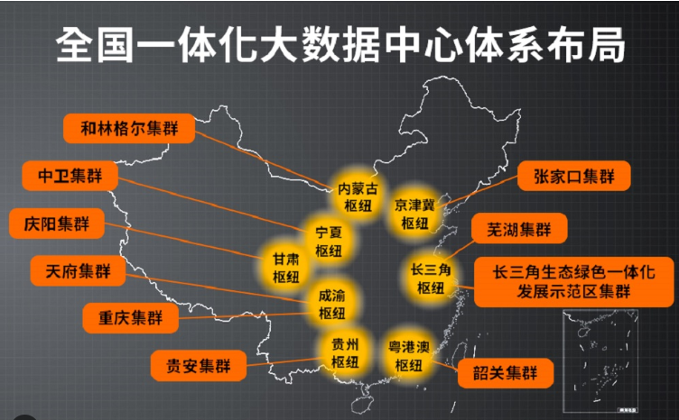
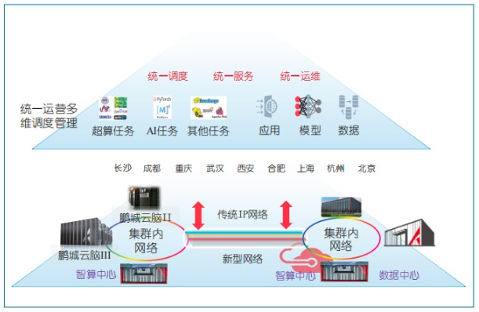
未来研究展望
目前在存算一体加速器领域，清华大学集成电路学院的STELLAR加速器、复旦大学陈迟晓团队的COMB-MCM边缘端加速器、中科院计算所韩银和团队的Dadu-cd机器人碰撞检测加速器，为该领域前沿研究成果。
存算一体加速器的大算力、通用性发展符合我国“东数西算”、“算力网”等的国家算力迭代战略发展需求，在存算一体编译技术领域长足发展后，有望建成存算一体数据中心，充分发挥存算一体芯片既能存储又能计算、高能效比的优势。

Slide 22
谢谢！ 请各位批评指正！

